Slide 1
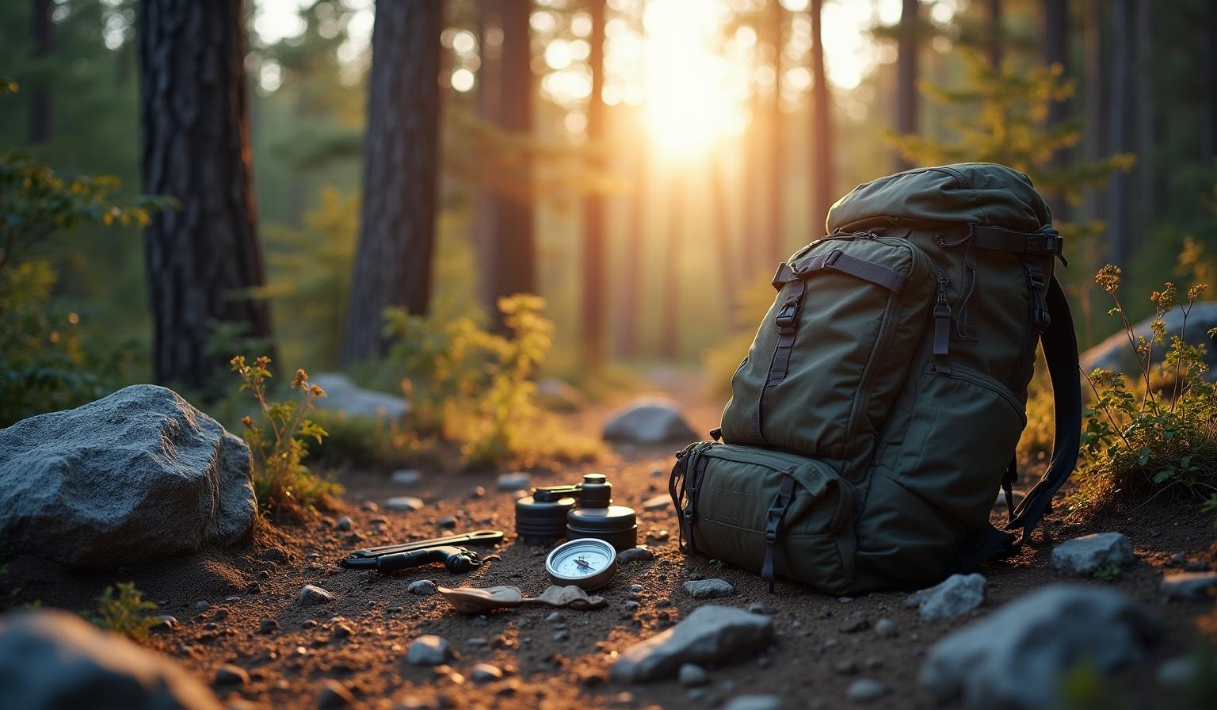






Guia practica para SIWA Start Course Director (SSCD)
SIWA START INSTRUCTOR
SURVIVAL COURSE
SIWA and its World Associations
are registered in
LLC LI 7000015171
State of Florida at Tallahassee
Survival Instructors World Associations Company

Slide 2
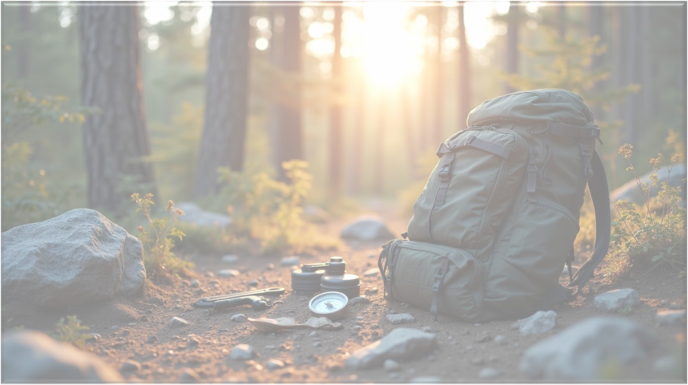

SIWA START INSTRUCTOR COURSE DIRECTOR (SSCD)
Programa Resumido
Skill 1. Asunción de Roles, Anillos de Seguridad, Disciplina Operativa y Liderazgo
Skill 2. Primeros Auxilios, Medicina Natural & Medicina Táctica
Skill 3. Agua. Elemento Esencial para Sobrevivir. Procedimientos Tácticos
Skill 4. Fuego. Generando Luz & Calor para Sobrevivir. Procedimientos Tácticos
Skill 5. Refugio. Construyendo la Vivienda Itinerante, Estructuras Defensivas y Fortificaciones
Skill 6. Alimentación. Permaneciendo Saludable y Nutrido para Sobrevivir. Ocultación de Indicios
Skill 7. Orientación por Cartografía, Posicionamiento, Astronomía e Indicios. Maniobra
Skill 8. Defensa personal ciudadana, Intervención Policial Operativa & Combate Cuerpo a Cuerpo Militar
Skill 9. Supervivencia Acuática, Salvamento & Rescate Marítimo
Programa Detallado
Skill 1. Asunción de Roles, Anillos de Seguridad, Disciplina Operativa y Liderazgo
Skill 2. Primeros Auxilios, Medicina Natural & Medicina Táctica
Skill 3. Agua. Elemento Esencial para Sobrevivir. Procedimientos Tácticos
Skill 4. Fuego. Generando Luz & Calor para Sobrevivir. Procedimientos Tácticos
Skill 5. Refugio. Construyendo la Vivienda Itinerante, Estructuras Defensivas y Fortificaciones
Skill 6. Alimentación. Permaneciendo Saludable y Nutrido para Sobrevivir. Ocultación de Indicios
Skill 7. Orientación por Cartografía, Posicionamiento, Astronomía e Indicios. Maniobra
Skill 8. Defensa personal ciudadana, Intervención Policial Operativa & Combate Cuerpo a Cuerpo Militar
Skill 9. Supervivencia Acuática, Salvamento & Rescate Marítimo
Queda prohibida la modificación de ningún contenido de la misma. Si deseas aportarnos alguna sugerencia, envía un e-mail a siwasurvival@gmail.com
Esta presentación es confidencial, está restringida al ámbito de los Instructores (SSCD) y no podrá ser reproducida ni difundida fuera de este ámbito.

Slide 3


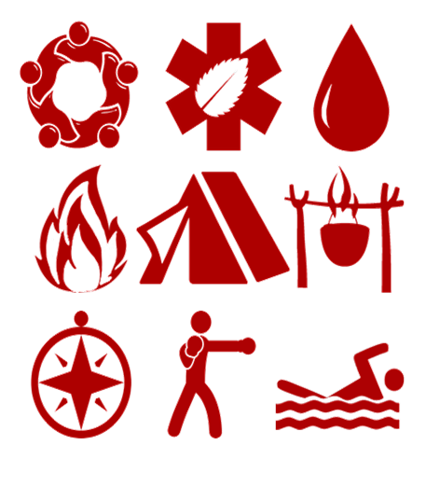
Contenidos & Procedimientos
Estos Skills tienen denominaciones en dos ámbitos
– Supervivencia natural o primitiva, "Nature & Primitive Survival": NS Nómada & Survival International School
– Ampliaciones en el ámbito técnico-táctico, "Technical & Tactical Survival": OW Okami Wander Technical & Tactical International School. Las denominaciones de los Skills son:
1. NS : Asunción de Roles & Anillos de Seguridad
OW : Asunción de Roles, Anillos de Seguridad, Disciplina Operativa & Liderazgo
2. NS : Primeros Auxilios de Emergencia & Medicina Natural
OW : Primeros Auxilios de Emergencia, Medicina Natural & Medicina Táctica
3. NS : Agua. Elemento Esencial para Sobrevivir.
OW : Agua. Elemento Esencial para Sobrevivir. Procedimientos Tácticos
4. NS : Fuego. Generando Luz & Calor para Sobrevivir
OW: Fuego. Generando Luz & Calor para Sobrevivir. Procedimientos Tácticos
5. NS : Refugio. Construyendo la Vivienda Itinerante
OW : Refugio. Construyendo Viviendas Itinerantes, Estructuras
6. NS : Alimentación. Permaneciendo Saludable y Nutrido para Sobrevivir
OW : Alimentación. Permaneciendo Saludable y Nutrido para Sobrevivir Ocultación de indicios
7. NS : Orientación por Cartografía, Astronomía de Posición e Indicios
OW : Orientación por Cartografía, Astronomía de Posición e Indicios. Maniobra
8. NS : Defensa Personal Ciudadana
OW : Defensa Personal Ciudadana, Intervención Policial Operativa & Combate Cuerpo a Cuerpo Militar
Defensivas y Fortificaciones
9. NS : Supervivencia Acuática
OW : Supervivencia Acuática, Salvamento & Rescate Marítimo

Slide 4
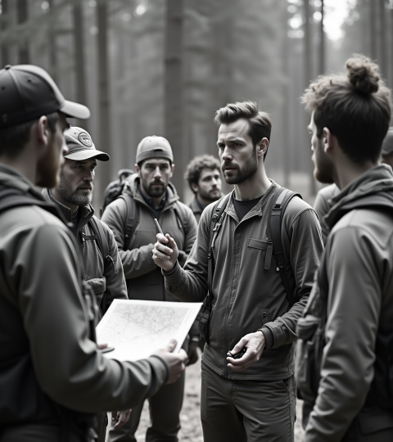
Contenidos & Procedimientos
La formación está estructurada en:
– Formación Presencial, donde se desarrollarán las prácticas reales, talleres y ejercicios para alcanzar un grado de destreza y habilidad adecuados
– Formación a Distancia, que complementa la formación presencial
– Formación Mixta. Por la eficacia que conlleva, este modelo será el más habitual. Forman parte de este grupo todos los Cursos de Levels. No obstante, las Modalidades Presencial y a Distancia son complementarios entre sí, facilitando la continuidad formativa en el tiempo, también SON INDEPENDIENTES, pudiendo hacer solo los Cursos presenciales, solo a distancia o ambos
No obstante, deberán haberse superado las Modalidades Presencial y a Distancia para poder acceder a la Certificación de SIWA Start Instructor
* Además, existen temarios específicos incluidos y no incluidos en este índice para sectores profesionales (seguridad, fuerzas armadas y otros profesionales expuestos a riesgos específicos) donde se presentan condiciones especiales que solo les afectan a ellos y que incluye una formación especial y restringida para estos colectivos

Slide 5

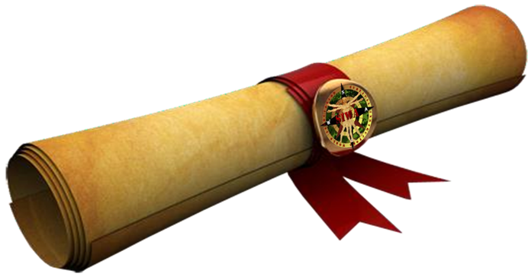


Para poderlos analizar con mayor profundidad debe accederse al Programa Detallado
Se incluyen las denominaciones de cada Skill tanto en el Programa Nómada (en rojo) como en el Programa Okami Wander (negro)
* En todos los Skills excepto en el Skill 8 Defensa Personal Ciudadana, el curso presencial consiste en la puesta en práctica de todo o parte de los contenidos del curso a distancia. El Skill 8 tiene una estructura diferente, y el curso presencial incluye muchos contenidos que no se tratan en el curso a distancia
NOMADA
OKAMI WANDER

Slide 6


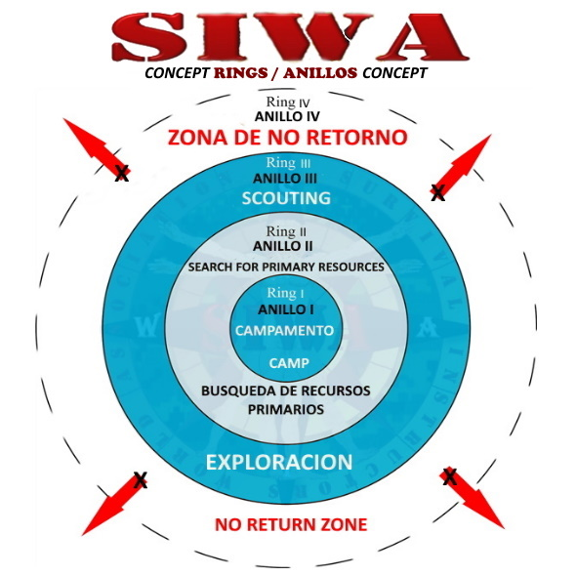
1. Evaluación de la situación, protocolo de actuación
1.1. Supervivencia real y supervivencia controlada
1.2. Protocolo de actuación PAS (Proteger, Alertar, Socorrer)
1.3. Evaluación de la situación, amenazas y recursos
2. Psicología de la supervivencia, roles
2.1. Gestión del estrés, el miedo, el pánico y la soledad
2.2. Roles que se dan en situaciones de supervivencia
2.3. Designación de un líder y sus cometidos
3. La inteligencia como herramienta
3.1. Herramientas para desarrollar la capacidad de sobrevivir
4. Anillos de Seguridad
4.1. Anillo 1. Campamento base
4.2. Anillo 2. Búsqueda de recursos primarios
4.3. Anillo 3. Exploración
4.4. Anillo 4. Terreno externo al anillo 3

Slide 7



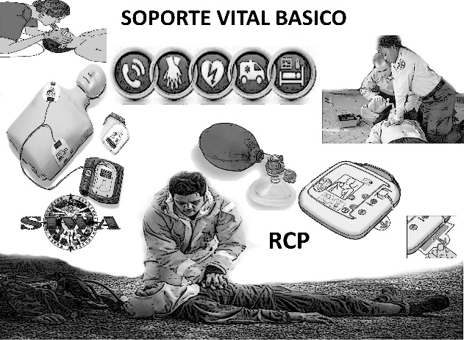
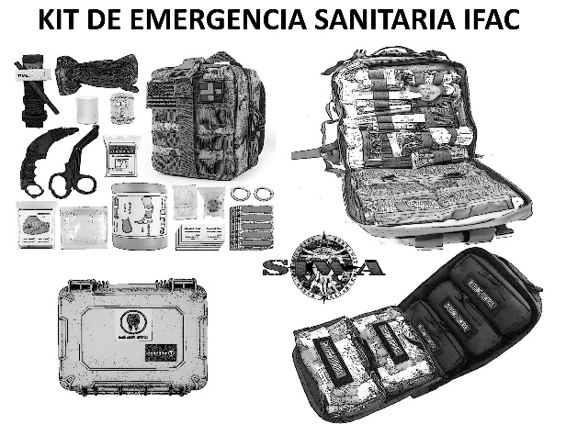
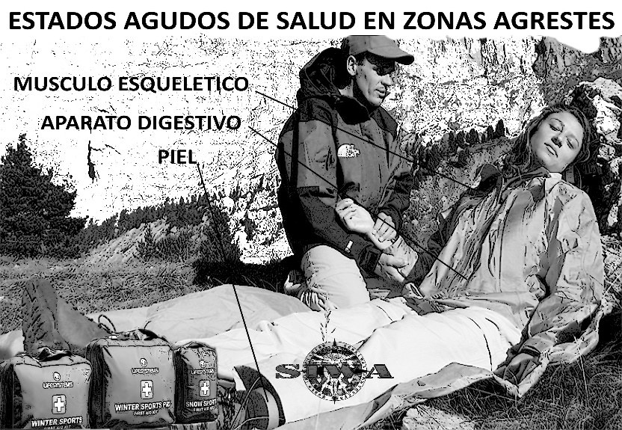
1. Medicina de Intervención, pautas de actuación
1.1. Evaluación inicial del paciente
1.2. Reanimación cardio pulmonar
1.3. Hemorragias y shock
1.4. Heridas y contusiones
1.5. Quemaduras y congelaciones
1.6. Traumatismos del aparato locomotor
1.7. Otras situaciones de urgencia
1.8. Urgencias en el embarazo
1.9. El Botiquín
2. El kit de supervivencia Señales de ayuda y socorro
(Señales básicas aéreas y marítimas)

Slide 8


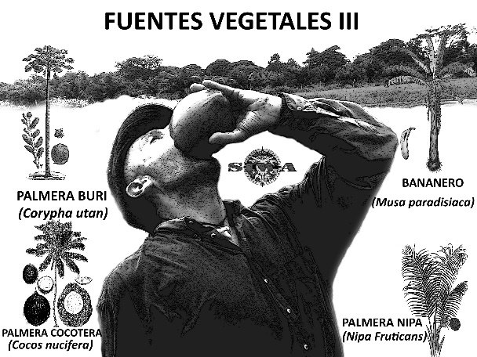
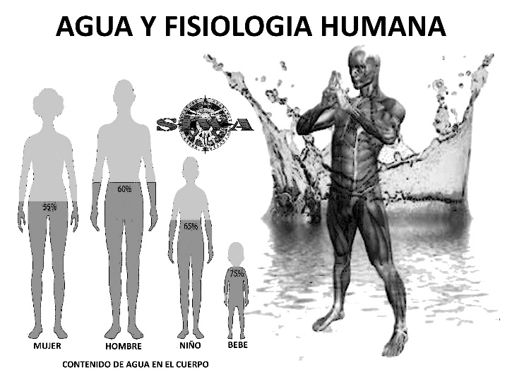
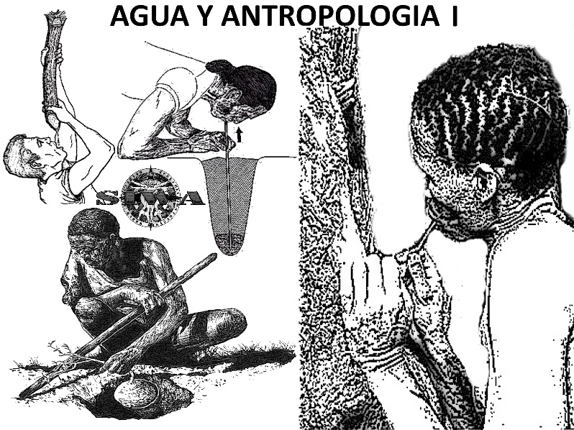
1. Introducción
1.1. El agua y la supervivencia
1.2. Sistemas de obtención de agua
1.3. Otros sistemas
2. Procedimientos con el agua
2.1. Cómo distinguir entre contaminación
bacteriológica o química
2.2. Filtrado
2.3. Purificación

Slide 9



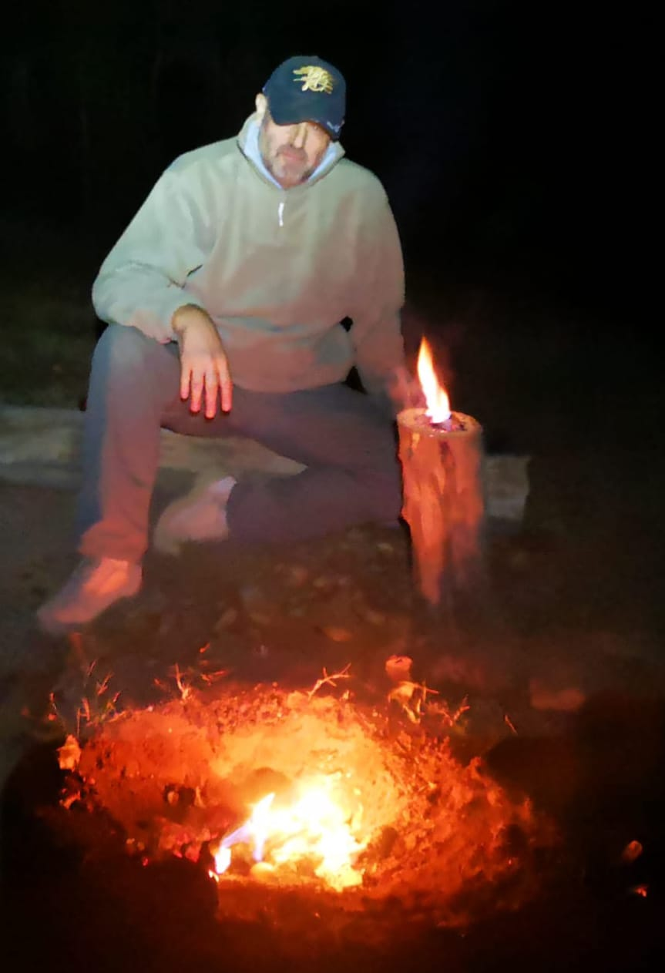
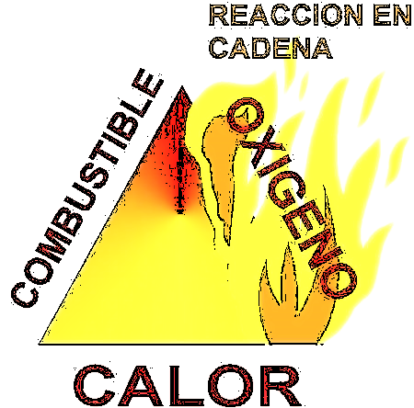
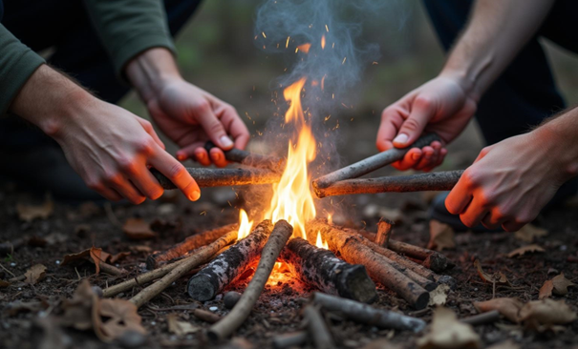
1. Definición técnica
2. La escalabilidad del fuego
2.1. Tipos de yesca y cómo producirlas
2.2. La carbonización
3. Métodos de hacer fuego
3.1. Fuego por fricción
3.2. Fuego mediante lentes
3.3. Fuego mediante rodillo de algodón y ceniza
3.4. Fuego mediante ferrocerio
3.5. Fuego con sílex y eslabón

Slide 10



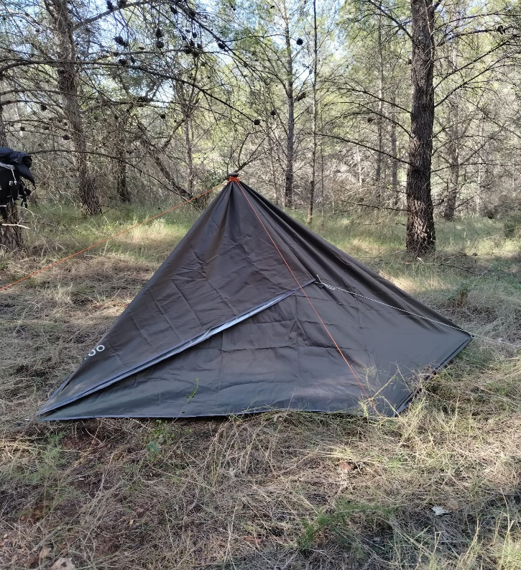

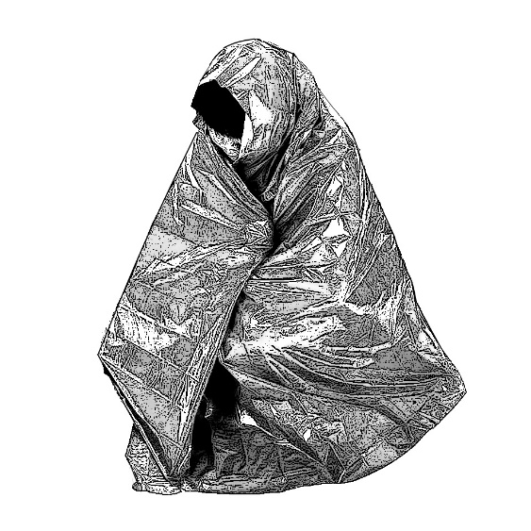
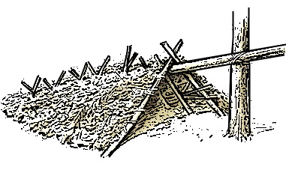
1. La manta térmica
2. Importancia del refugio
2.1. Factores a tener en cuenta en su construcción
2.2. Tipos según los ambientes
2.3. Taller de nudos
3. Refugios construidos con vegetación
4. Refugios construidos con piedras
5. Refugios excavados
6. Refugios naturales; cuevas, abrigos y oquedades
7. Refugios sintéticos con lona, basa o poncho

Slide 11



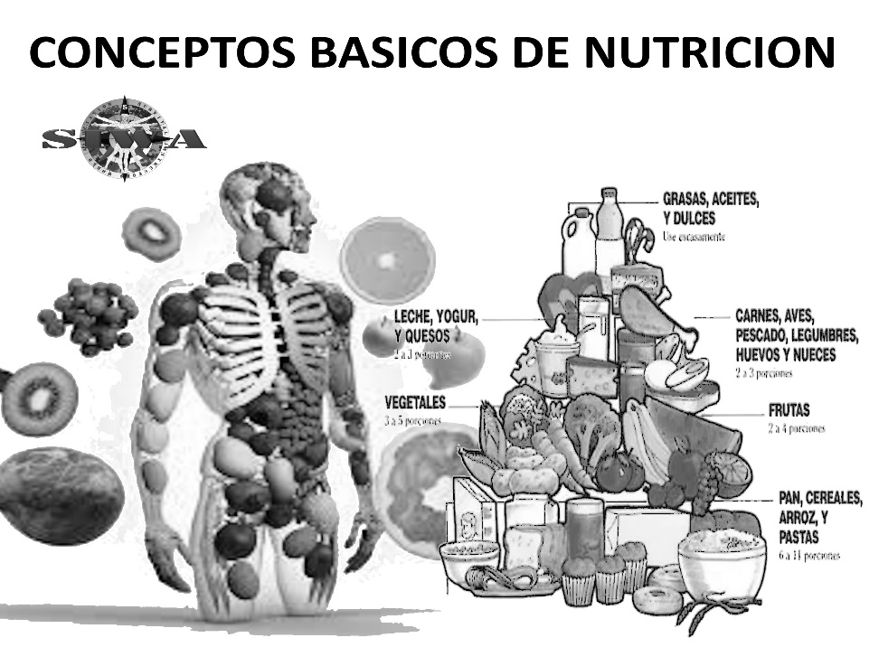
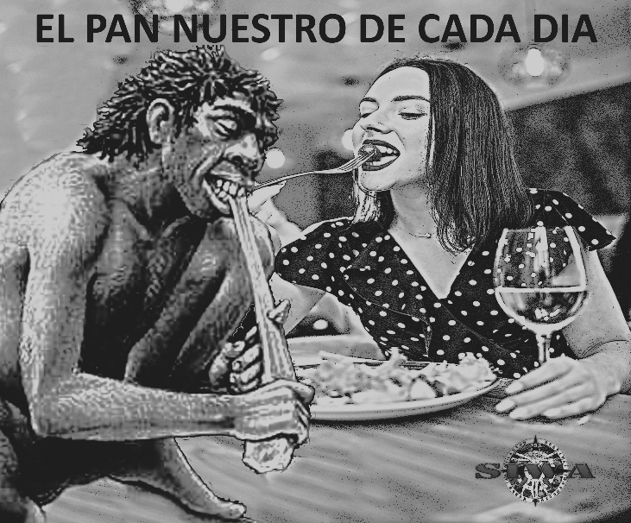
1. Introducción
2. Alimentos vegetales
2.1. Prueba de comestibilidad
2.2. Plantas venenosas, tóxicas y psicotrópicas
3. Alimentos animales
3.1. La caza (2 métodos mínimo)
3.2. La pesca (2 métodos mínimo)

Slide 12



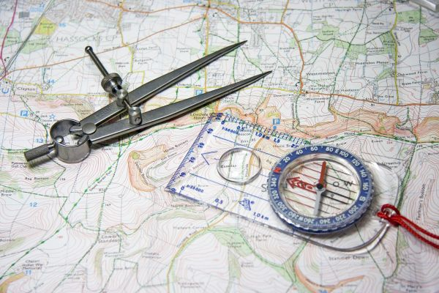

1. Representación de la tierra, proyecciones
1.1. El mapa
1.2. La escala y el cálculo de distancias
1.3. Coordenadas UTM
1.4. Coordenadas Geográficas
1.5. Las curvas de nivel
1.6. La brújula
1.7. Técnicas básicas para interpretar un mapa
1.8. Orientación por indicios naturales
1.9. Orientación básica por los astros
1.10. Preparación de la ruta con el mapa, el itinerario topográfico
1.11. Triangulaciones
1.12. Comunicaciones. Dispositivos satelitales

Slide 13


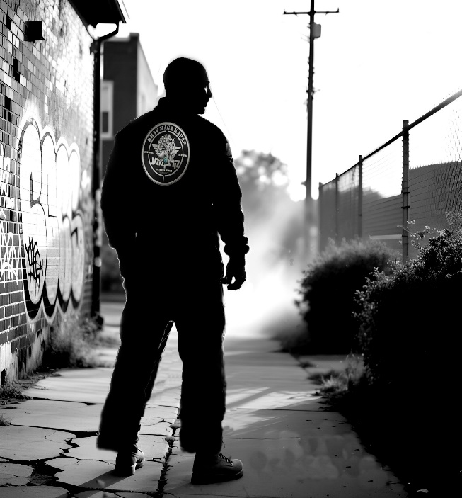
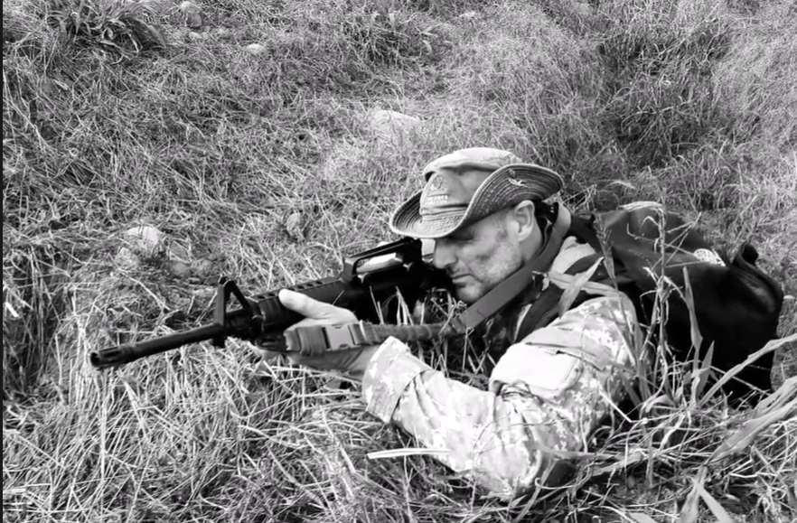
CURSO TEORICO
1. Introducción
2. Deportes de Combate VS. Sistemas de
Combate Profesional y Realista
3. Analizar la situación
4. Pirámide del empleo de la fuerza
5. Esquema de Combate PNF (Protección,
Neutralización, Finalización)
6. Principios Tácticos del Enfrentamiento
7. Legítima Defensa
8. Normas de seguridad
CURSO PRESENCIAL
1. Introducción
2. Breve repaso de los contenidos teóricos
3. Normas de seguridad
4. El objetivo primordial de la supervivencia
5. Zonas y distancias de combate
6. Guardias
* Contenidos comunes de libre designación para Ciudadanos Civiles, Militares y Profesionales de Seguridad solo OW SIWA Start Course Director (SSDC)

Slide 14


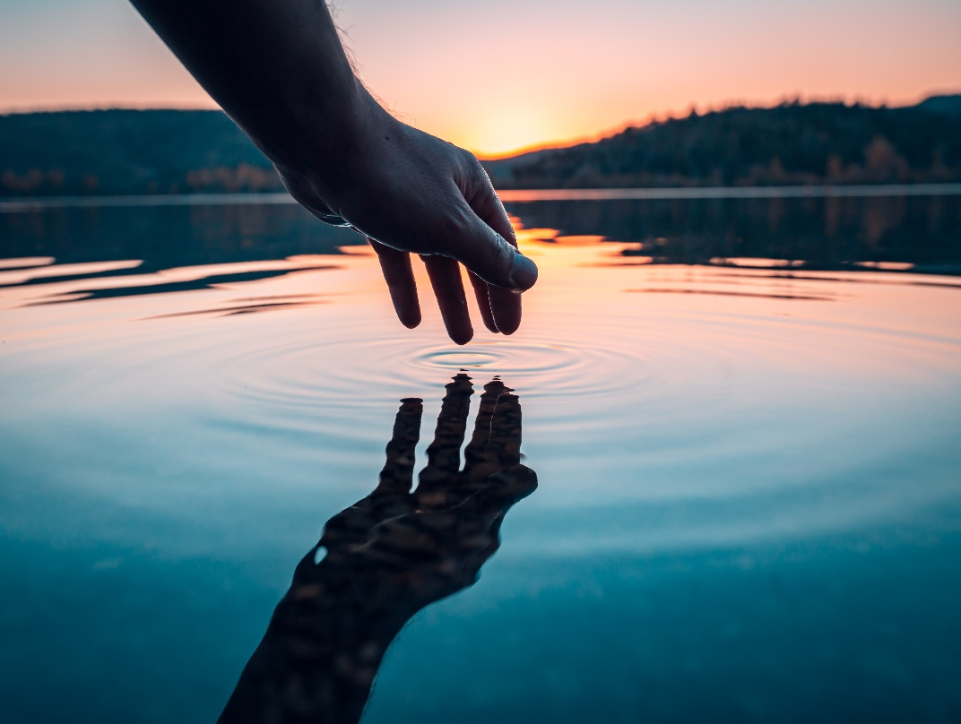
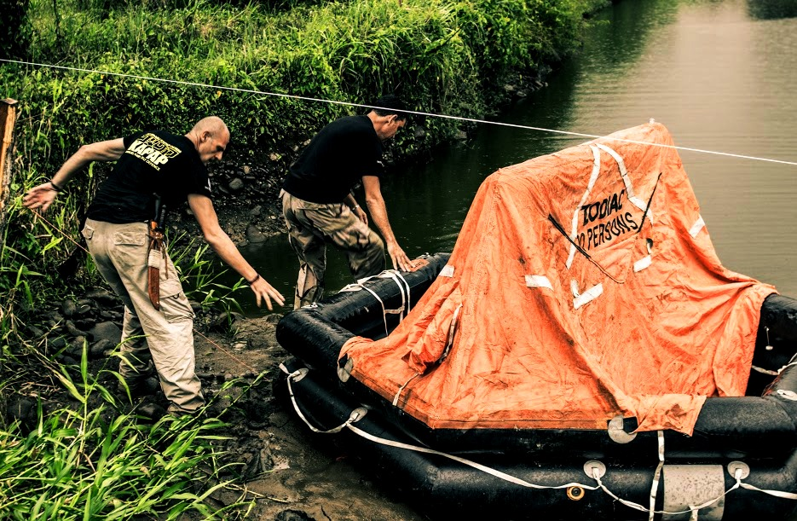
1. Supervivencia en medio acuático
2. Medio acuático
3. Evaluación medioambiental
4. Reconocimiento de nuestras capacidades
5. Técnicas de natación en supervivencia
6. Técnicas de flotabilidad en supervivencia
7. Técnicas de apnea básicas
8. Técnicas básicas de zafado
9. Técnicas básicas de entrada al agua
10. Comportamiento de náufragos en el agua

Slide 15
En esta sección se incluyen los contenidos más desarrollados, para poderlos analizar con mayor detenimiento
* En todos los Skills excepto en el Skill 8 Defensa Personal Ciudadana, el curso presencial consiste en la puesta en práctica de todo o parte de los contenidos del curso a distancia. El Skill 8 tiene una estructura diferente, y el curso presencial incluye muchos contenidos que no se tratan en el curso a distancia
NOMADA
OKAMI WANDER

Slide 16
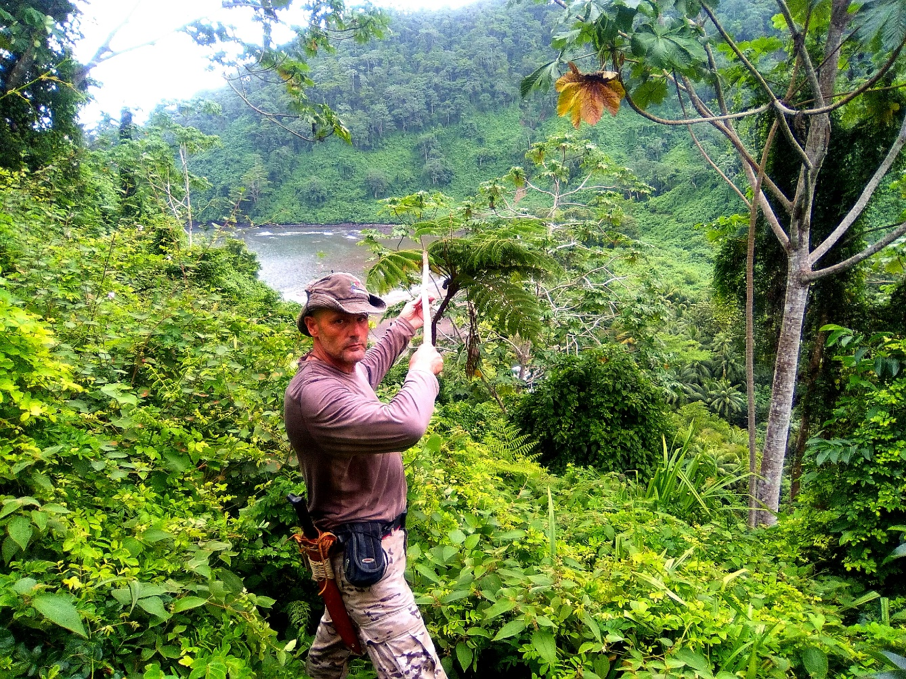
I
1. Evaluación de la situación, protocolo de actuación
1.2. Supervivencia real y supervivencia controlada
1.3. Supervivencia en ambientes controlados
1.4. Por formación
1.5. Como actividad de aventura
1.6. Supervivencia real
2. Casos por los que se entra en situación de supervivencia
2.1. Accidentes
2.2. Desastres naturales
2.3. Perdidas
2.4. Conflictos humanos
3. Protocolo de actuación PAS (Proteger, Alertar, Socorrer)
4. Evaluación de la situación, amenazas y recursos
5. Tipos de ambiente
5.1. Árido o subdesértico
5.2. Bosque tropical húmedo
5.3. Bosque seco
5.4. Bosque templado
5.5. Glacial o alta montaña
5.6. Mar
5.7. Costa
6. Desastres
6.1. Naturales
6.2. Socionaturales
6.3. Antrópicos; Ambiente hostil, zonas de conflicto
7. Factores que amenazan la vida, la regla del tres
8. La actitud de sobrevivir
9. El aire
10. El frío, la hipotermia
11. El agua
12. La alimentación
13. Recursos para la vida
13.1. Tangibles; recuperar, reutilizar, reciclar
13.2. El PQ (Para Qué) de las cosas
13.3. Intangibles, las personas

Slide 17

II
1. Psicología de la supervivencia, roles
1.2. Gestión del estrés, el miedo, el pánico y la soledad
1.3. Fundamentos de la Inteligencia Emocional IE
1.4. Roles que se dan en situaciones de supervivencia
2. Designación de un líder y sus cometidos
2.1. Misión del líder
2.2. Sistema de designación de líder
2.3. Tareas a encomendar por el líder
3.1. Designación de responsables y mandos intermedios
4. La inteligencia como herramienta
5. Herramientas para desarrollar la capacidad de
sobrevivir
6. El razonamiento deductivo
6.1. El razonamiento inductivo
7. Anillos de Seguridad
7.1. Anillo 1. Campamento base
7.2. Primera tarea: desbroce y limpieza de la zona de vida
7.3. Construcción del vivac refugio
7.4. Construcción de sistema de fuego permanente y depósito de leña resguardado de la lluvia
7.5. Construcción de despensa elevada
7.6. Construcción de letrinas
7.7. Depósito de agua potable y sistemas de depuración
7.8. Delimitación y posibles sistemas de alarma y o defensivos ante ataques de animales peligrosos
7.9. Zona de talleres y trabajos varios

Slide 18
III
8. Anillo 2 Búsqueda de recursos primarios
8.1. Comunicación auditiva o visual
8.2. Sistemas de alerta con humo y designación del
protocolo
8.3. Zona de madera, alimento y agua
8.4. Protocolos de seguridad en la búsqueda de recursos
8.5. Ampliación del Anillo 2 mediante la aplicación
de protocolos de comunicación
8.6. Red de senderos y señales
9. Anillo 3 Exploración
9.1. El riesgo de aislamiento
9.2. Métodos de retorno
9.3. Búsqueda de nuevos asentamientos y recursos
9.4. Red de senderos y señales de largo recorrido
10. Anillo 4. Terreno externo al Anillo 3
10.1. Preparación de abandono del campamento base
10.2.. Reorganización del grupo itinerante

Slide 19
I
1. Medicina de Intervención, pautas de actuación
1.1. Evaluación inicial del paciente
1.2. Esquema de actuación
1.3. Valoración primaria y secundaria
2. Reanimación cardio pulmonar
2.1. Causas de la Parada Cardiorrespiratoria (PCR)
2.2. RCP en adultos
2.3. RCP en niños
3. Obstrucción de la vía aérea en adultos
3.1. Obstrucción de la vía aérea en niños y lactantes
4. Hemorragias y Shock
4.1. Conceptos y clasificación
4.2. Pautas de actuación ante hemorragias externas
4.3. Pautas de actuación ante hemorragias
exteriorizadas
4.4. Pautas de actuación ante hemorragias internas
5. El shock
6. Heridas y contusiones
6.1 Heridas
6.2. Contusiones
7. Quemaduras y congelaciones
7.1. Quemaduras
7.2. Congelaciones

Slide 20
II
9. Otras situaciones de urgencia
9.1. Lipotimia
9.2. Ataque al corazón
9.3. Crisis epiléptica
9.4. Insolación
9.5. Deshidratación
9.6. Hipoglucemia
9.7. Ataque de pánico (ansiedad)
9.8. Picaduras y mordeduras
9.9. Urgencias en el embarazo
9.10. El Botiquín IFAK
9.11. El kit de Supervivencia
8. Traumatismos del aparato locomotor
8.1. Esguince
8.2. Luxación
8.3. Fractura
8.4. Distensión muscular
8.5.Traumatismos craneales y de la columna vertebral.
8.6. El politraumatismo

Slide 21
1. Introducción
1.1. El agua y la supervivencia
1.2. Sistemas de obtención de agua
1.3. Agujero en el desnivel de un suelo para recoger agua cuando llueve
1.4. Recoger agua de lluvia con el poncho o plástico de emergencias
1.5. Recoger agua de roció con un plástico tapando un agujero (destilador)
1.6. Excavar en fuentes naturales húmedas o charcos, buscando las capas freáticas
1.7. Dentro de cuevas y minas
1.8. Realizar un pozo, a pocos metros de la orilla de la playa. El agua obtenida puede beberse a pequeños sorbos con nuestro tubo de supervivencia
1.9. Hielo y nieve
1.10. Trampa de agua para aprovechar los bruscos cambios de temperatura entre el día y la noche
1.11. Recolector del agua desprendida por efecto de la evapotranspiración de las plantas
1.12. Recolector de agua en la ribera de los ríos
1.13. Plantas acumuladoras de agua
1.14. Otros sistemas

Slide 22
1. Procedimientos con el agua
1.1 Cómo distinguir entre contaminación
bacteriológica química
2. Filtrado
2.1. Por decantación
2.2. Mediante filtros
3. Purificación
3.1. De posible contaminación bacteriológica
3.2. Hervido
3.3. Mediante pastillas potabilizadoras
3.4. Mediante lejía
3.5. Con yodo
3.6. Mediante la exposición a los UV del sol o
eléctrico de luz UV
4. De posible contaminación química
4.1. Filtro de Carbón (parcial)
4.2. Osmosis inversa
5. Desalinización
5.1. Desalinización por capilaridad
5.2. Por condensación
6. Obtención de agua potable contenida en las plantas

Slide 23
1. Definición técnica
2.1. La escalabilidad del fuego
3.1. Tipos de madera
3.2. Tipos de yesca y cómo producirlas
3.3. La carbonización
4. Métodos de hacer fuego
4.1. Fuego por fricción (arco egipcio, sierra, etc.)
4.2. Fuego mediante lentes
4.3. Fuego mediante rodillo de algodón y ceniza
4.4. Fuego mediante ferrocerio
4.5. Fuego con sílex y eslabón
4.6. Fuego con agua (acetileno)
4.7. Fuego por presión adiabática (pistón de fuego)
4.8. Fuego eléctrico con batería y papel aluminio
4.9. Fuego eléctrico con batería y filamentos de acero (arco voltaico)
4.10. Fuego químico por fricción mixed de permanganato de potasio y azúcar (reacción redox)
5. Tipos de hoguera
6. Procesado de madera para la hoguera (leña)
7. Iniciadores químicos (hidrocarburos, parafinas, etc.)

Slide 24
1. La manta térmica
2. Importancia del refugio
2.1. Factores a tener en cuenta en su construcción
3. Tipos según los ambientes
3.1. Refugios construidos con vegetación
3.2. Refugios construidos con piedras
3.3. Refugios excavados
3.4 Refugios naturales; cuevas, abrigos y oquedades
3.5 Refugios con lona, basa o poncho
4.Taller de nudos
4.1.Taller de fibras, tejidos y cuerdas, etc.
4.2. El esparto
4.3. Trenzado a 3
4.4. Trenzado redondo a 4
4.5. Pleita de 5, 7, 9
4.6. El mimbre
4.7. Las cañas y el bambú
4.8. Cañizo y entrelazado
4.9. El agave o pita
4.10. Obtención de cuerda de pita
4.11. Otras fibras naturales

Slide 25
1. Introducción
1.2. Alimentos vegetales
1.3. Prueba de comestibilidad
1.4. Plantas venenosas, tóxicas y psicotrópicas
2. Alimentos animales
2.1. La caza (2 métodos mínimo)
2.2. La pesca (2 métodos mínimo)
3. Conservación de los alimentos
3.1. Métodos para conservar vegetales
3.2. Métodos para conservar carnes o pescados
3.3. Secado o deshidratación
3.4. Desecado
3.5. Cocción y Escaldado
3.6. Secado con humo
3.7. Tipi de humo
3.8. Salazón
3.9. Escabechado, Adobado, Marinado y Encurtido
3.10. Congelado
3.11. Almíbar
3.12. Esterilización
3.13. Envasado al vacío

Slide 26
1. Representación de la tierra, proyecciones
1.1. El mapa
1.2. La escala y el cálculo de distancias
1.3. Coordenadas UTM
1.4. Coordenadas Geográficas
1.5. Las curvas de nivel
1.6. La brújula
1.7. Técnicas básicas para interpretar un mapa
1.8. Orientación por indicios naturales
1.9. Orientación básica por los astros
1.10. Preparación de la ruta con el mapa,
el itinerario topográfico
1.11. Triangulaciones
1.12. Comunicaciones. Dispositivos satelitales
2. Astronomía de posición
2.1. Nuestra ubicación en el planeta
2.2. Los trópicos
2.3. Los círculos polares
2.4. Los solsticios y equinoccios, las estaciones
2.5. Orientación por las estrellas
2.6. Orientación por el Sol
2.7. Orientación por la Luna
2.8. Otras formas de orientarse

Slide 27
I
CURSO TEORICO
1. Introducción
2. Deportes de Combate VS. Sistemas de
Combate Profesional y Realista
3. Analizar la situación
4. Pirámide del empleo de la fuerza
5. Esquema de Combate PNF (Protección,
Neutralización, Finalización)
6. Principios Tácticos del Enfrentamiento
7. Legítima Defensa
8. Normas de seguridad
CURSO PRESENCIAL
1. Introducción
2. Breve repaso de los contenidos teóricos
3. Normas de seguridad
4. El objetivo primordial de la supervivencia
* Contenidos comunes de libre designación para Ciudadanos Civiles, Militares y Profesionales de Seguridad solo OW SIWA Start Course Director (SSCD)

Slide 28
II
CURSO PRESENCIAL
5. Zonas y distancias de combate
5.1. Zona roja
5.2. Zona verde
5.3. Zona de contacto.
6. Técnicas básicas
6.1. Guardia
6.2. Desplazamientos
6.3. Golpes
6.4. Bloqueos
6.7. Caídas
6.8. Derribos
6.9. Luxaciones
7. Procedimientos
7.1. Defensas contra agarres
7.2. Elementos de fortuna
8. Acciones encubiertas
8.1. El secreto y la sorpresa como elementos tácticos
8.2. El engaño durante el enfrentamiento
* Contenidos comunes de libre designación para Ciudadanos Civiles, Militares y Profesionales de Seguridad solo OW SIWA Start Course Director (SSCD)

Slide 29
1. Supervivencia en medio acuático
2. Medio acuático
3. Evaluación medioambiental
4. Reconocimiento de nuestras capacidades
5. Evaluación medioambiental específica
6. Aplicación de nuestras capacidades
6.1.Técnica básica de natación de supervivencia
6.2. Técnica básica de flotabilidad en supervivencia
6.3. Técnica básica de apnea
6.4. Técnica básica de zafado
6.5. Técnicas básicas de entrada al agua
6.6. Técnicas básicas de salida del agua
6.7. Ejercicio básico en situación de naufragio
* Contenidos comunes de libre designación para Instructores especializados SIWA Start Course Director (SSCD)

Slide 30
GUIA PARA LA CREACION DE UN PLAN DE EMERGENCIA I
OBJETIVOS
1. Proteger a la población, bienes, medio ambiente
y patrimonio frente a emergencias
1.2. Garantizar una respuesta coordinada y eficaz ante
situaciones críticas
1.3. Reducir al mínimo las consecuencias de los
desastres, mediante prevención y preparación
ANÁLISIS DE RIESGOS
2. Identificación de Riesgos
2.1. Riesgos Naturales:
Inundaciones: Debido a la proximidad al río Seco
y áreas costeras
2.2. Incendios forestales:
Especialmente en el interior y zonas periurbanas
Fenómenos meteorológicos adversos: Temporales
de lluvia, viento o calor extremo
2.3. Riesgos Tecnológicos:
Incendios urbanos o industriales, Derrames de productos
químicos (en áreas portuarias o industriales), Accidentes
de tráfico en carreteras principales y ferroviarios
2.4. Riesgos Antrópicos:
Situaciones de disturbios sociales Terrorismo o
conflictos violentos
ESTRUCTURA ORGANIZATIVA DEL PLAN
3. Comité de Emergencias Local
3.1 Director del Plan: Alcalde/a
3.2 Coordinación Operativa: Policía Local, Protección
Civil y Bomberos
3.3 Apoyo Técnico: Ingenieros, geógrafos, meteorólogos
y sanitarios
3.4. Colaboración Ciudadana: Asociaciones vecinales y voluntarios formados
3.5. Niveles de Activación:
Nivel 0: Situaciones controlables localmente, sin
impacto grave
Nivel 1: Emergencias que requieren coordinación regional
Nivel 2: Emergencias graves con intervención estatal
* Contenidos supervisados por el Instructor SIWA Start Course Director (SSCD)

Slide 31
GUIA PARA LA CREACION DE UN PLAN DE EMERGENCIA I I
MEDIDAS PREVENTIVAS
1. Reducir al mínimo las consecuencias de los
desastres, mediante prevención y preparación
1.2. Identificación del Riesgo de Inundación
1.3. Planes de Evacuación Específicos para zonas
de riesgo (bajos, zonas cercanas al río)
1.4. Puntos de encuentro y refugios como
polideportivos, centros de salud y colegios
1.5. Simulacros de evacuación en zonas de riesgo
2. Incendios Forestales
2.1. Identificación decortafuegos y rutas de evacuación
2.2. Formación en autoprotección como vecino de
urbanizaciones cercanas a zonas forestales
2.3. Vigilancia reforzada en épocas de alto riesgo
3. Riesgos Urbanos
3.1. Ruta de evacuación del edificio de residencia y de
las áreas de trabajo especialmente industriales
3.2. Protocolos de seguridad
COMUNICACIÓN Y ALERTAS
4. Canales de Información
4.1. Alerta ciudadana: Sirenas, SMS masivos,
radios locales, redes sociales y paneles digitales
4.2. Punto de Información: Centros municipales
habilitados en cada distrito
4.3. Comunicación con el Público
4.4. Atentos a las Campañas de concienciación sobre
riesgos y medidas preventivas.
4.5. Obtención de Manuales de autoprotección
distribuidos a la población
REFUGIOS Y ZONAS SEGURAS
5.1. Polideportivos como como los pabellones
municipales, centros educativos y colegios
Concertados con espacios amplios.
5.2. Refugios subterráneos en zonas urbanas si el
riesgo es bélico
* Contenidos supervisados por el Instructor SIWA Start Course Director (SSCD)

Slide 32
GUIA PARA LA CREACION DE UN PLAN DE EMERGENCIA III
MOCHILAS DE EMERGENCIA Y SUMINISTROS
6. Mochila de Emergencia de 72 h (por persona)
6.1. Agua potable: 2 litros diarios
6.2. Alimentos no perecederos: barritas energéticas
y conservas
6.3. Linterna, baterías y silbato
6.4. Mantas térmicas y ropa de repuesto
6.5. Documentación personal y dinero en efectivo
6.6. Si disponemos de zona de almacenamiento seguro,
combustible extra para el vehículo
SEGUIMIENTO Y MEJORA CONTINUA
7. Revisiones trimestrales del plan y actualización de
mapas de riesgo
7.1. Análisis de incidentes para mejorar protocolos
futuros
7.2. Las telecomunicaciones son cruciales para coordinar
acciones y mantenerse informado durante las emergencias
7.3. En caso de un fallo en las líneas telefónicas
convencionales, es vital contar con sistemas alternativos
y protocolos específicos
TELECOMUNICACIONES EN SITUACIONES
DE EMERGENCIA
8. Identificación de Riesgos Asociados
8.1. Fallo de las redes telefónicas debido a:
8.2. Fenómenos naturales: tormentas, inundaciones
o terremotos
8.3. Saturación de redes: en caso de un aumento
masivo de llamadas
8.4. Daños en infraestructura: cortes de fibra óptica o
torres de comunicación afectadas
8.5. Ciberataques que interrumpan servicios digitales
y redes
9. Soluciones Alternativas en Caso de Fallo
9.1 Redes de Radiofrecuencia:
9.2. Uso de radios portátiles VHF/UHF para
comunicaciones entre equipos de emergencia
9.3. Colaboración con radioaficionados organizados,
como la Red Nacional de Radio Emergencia (REMER)
9.4. Conocimiento de la ubicación de los repetidores
en el área para ampliar cobertura en zonas afectadas
* Contenidos supervisados por el Instructor SIWA Start Course Director (SSCD)

Slide 33
GUIA PARA LA CREACION DE UN PLAN DE EMERGENCIA IV
9.5. Telefonía Satelital:
Dispositivos de telefonía satelital para autoridades y
coordinadores del plan
9.6. Beneficios: independencia de infraestructuras
terrestres y cobertura global
9.7. Internet por Satélite:
9.8. Terminales de internet satelital (ej. Starlink) para
mantener acceso a comunicaciones digitales y datos,
(solo funcionan con cielo despejado)
9.9. Drones de Comunicaciones:
Informarse si es posible de la existencia del uso de
drones con repetidores para restablecer
Comunicaciones temporales en áreas críticas
9.10 Sistemas MESH:
9.11. Redes descentralizadas creadas con dispositivos
móviles o routers específicos para conectar a equipos
de respuesta
9.12. Mensajería Manual y Convencional:
En última instancia, atentos a los mensajeros
humanos para transporte de información crítica entre
puntos estratégicos
10. Conocimiento de los Canales de Información
existentes para la Población
10.1. Radio Local y Nacional: Información oficial
a través de estaciones de Radio
10.2. Recomendación de radios portátiles con baterías o dinamo
10.3. Altavoces y Megafonía:
10.4. Vehículos equipados con altavoces para difundir instrucciones en zonas afectadas
11. Señalización Visual:
11.1. Uso de banderas, luces o señales luminosas en
puntos críticos para comunicar estados de emergencia
o rutas de evacuación
12. Puntos de Información Física:
12.1. Centros municipales como puntos de reunión y distribución de información manual (carteles o volantes).
* Contenidos supervisados por el Instructor SIWA Start Course Director (SSCD)

Slide 34
GUIA PARA LA CREACION DE UN PLAN DE EMERGENCIA V
EQUIPOS RECOMENDADOS PARA TELECOMUNICACIONES
13. Información sobre disponibilidad por parte de las Autoridades y Servicios de Emergencia de Radios bidireccionales de alta potencia (VHF/UHF) con alcance
de 10 km o más
13.1. Información sobre disponibilidad por parte de las Autoridades y Servicios de Emergencia de teléfonos satelitales resistentes a condiciones climáticas adversas
13.2. Información sobre disponibilidad por parte de las Autoridades y Servicios de Emergencia de drones con repetidores de señal y cámaras para evaluación remota
13.3. Servidores portátiles de redes MESH para cobertura temporal de datos
13.4. Recomendable disponer de radios AM/FM con baterías de larga duración o recargables por manivela solar
13.5. Recomendable disponer de aplicaciones que funcionen sin conexión, como FireChat (redes MESH personales)
13.6. Recomendable disponer de teléfonos móviles con baterías externas y mensajes SMS en caso de baja conectividad
FORMACION Y SIMULACROS
14. Entrenamiento para emergencias en el manejo de
equipos de radio y satélite
14.1. Participación en Talleres comunitarios sobre el uso
de radios de emergencia y la importancia de mantener la
calma ante la falta de comunicaciones
14.2. Realizar simulacros específicos para evaluar tiempos
de respuesta y efectividad de sistemas alternativos
* Contenidos supervisados por el Instructor SIWA Start Course Director (SSCD)

Slide 35
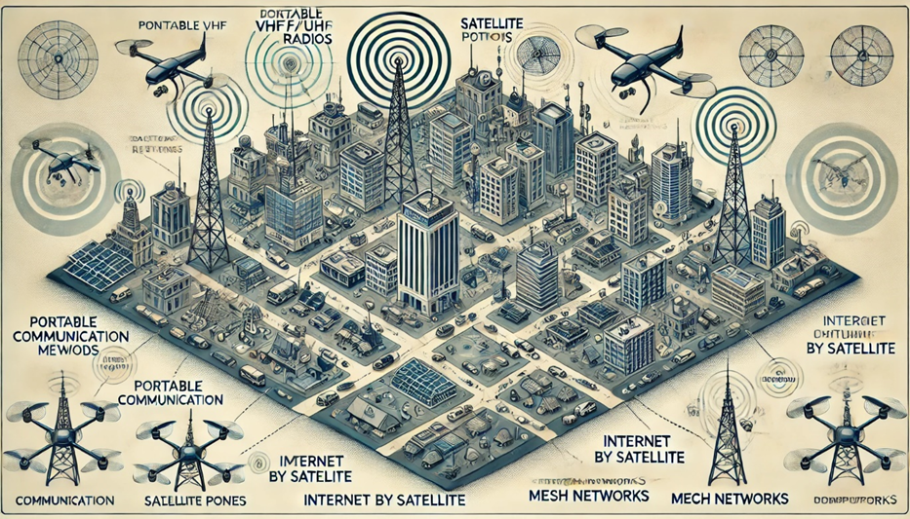
EQUIPOS
15. Este es el esquema visual que ilustra un plan de telecomunicaciones para emergencias en la ciudad. En el diagrama se incluyen diversos métodos de comunicación como radios VHF/UHF, teléfonos satelitales, redes MESH, internet por satélite y drones con repetidores de señal. También muestra cómo estos sistemas se interconectan para proporcionar comunicación confiable cuando las líneas telefónicas tradicionales fallan
GUIA PARA LA CREACION DE UN PLAN DE EMERGENCIA VI
*Contenidos supervisados por el Instructor SIWA Start Course Director (SSCD)

Slide 36
GUIA PARA LA CREACION DE UN PLAN DE EMERGENCIA VII
REDES SOCIALES (RRSS)
16. Conocimiento de la existencia Perfiles Institucionales
en Redes Sociales como servicios de emergencia, instituciones locales como el propio Ayuntamiento y organismos de Protección civil que tengan presencia activa en plataformas como Facebook, Twitter, Instagram y YouTube. Los perfiles oficiales deben estar verificados y ser fácilmente accesibles
Plataformas recomendadas:
16.1. X (antes Twitter): Comunicados rápidos, alertas y seguimiento en tiempo real
16.2. Facebook: Publicaciones más detalladas, videos informativos y eventos
16.3. Instagram: Para campañas visuales con imágenes y videos cortos que informen sobre el plan de emergencias
16.4. YouTube: Publicaciones de videos educativos
o explicativos sobre cómo actuar ante emergencias
ACTUALIZACION DEL PLAN DE EMERGENCIA
17. Atención a las Publicaciones Regulares y
Actualización del Plan de Emergencias
17.1 Publicaciones informativas:
Publicaciones semanales o mensuales donde se
desglosan los aspectos más relevantes del Plan de
Emergencias (zonas de riesgo, procedimientos de
evacuación, uso de medios alternativos de comunicación,
etc.)
17.2. Consulta de nuevas infografías y videos explicativos
para facilitar la comprensión de los procedimientos
Las infografías son altamente compartibles y fáciles
de entender
17.3. Campañas de concienciación:
Hashtags: Crear un hashtag específico para el plan (ej. #PlanEmergencias... o #Protección...). Esto facilitará
que los ciudadanos sigan la información relevante sobre
emergencias y participen en conversaciones
17.4. Atención a los Concursos y desafíos:
Participación a través de retos como “¿Sabes cómo
evacuar tu hogar en caso de inundación?” o “Publica
tu mochila de emergencia”
* Contenidos supervisados por el Instructor SIWA Start Course Director (SSCD)

Slide 37
GUIA PARA LA CREACION DE UN PLAN DE EMERGENCIA VIII
18.3. Transmisiones en Vivo (Live Streaming):
Atención a las sesiones en vivo en plataformas como Instagram, Facebook y YouTube para explicar el Plan de emergencias, responder preguntas y explicar cómo puede prepararse ante desastres. Las transmisiones pueden estar organizadas en fechas clave o después de algún simulacro de emergencia
18.4. Chats en Directo y Respuestas Rápidas.
18.5. Atención a los chats de emergencia en Facebook Messenger o WhatsApp donde pueda hacer preguntas directas sobre el plan. Responder rápidamente a consultas sobre evacuación, rutas seguras, puntos de refugio, entre otros
17.5. Publicaciones de recordatorio:
Recordar las fechas de simulacros o eventos
informativos a través de publicaciones y eventos en
Facebook o Instagram
17.6. Atención a los videos en YouTube o Instagram
explicando, por ejemplo, cómo funciona el sistema de
alertasen tu comunidad cómo usar el teléfono satelital en
Caso de emergencia
HERRAMIENTAS INTERACTIVAS Y PATRICIPATIVAS
18. Encuestas y Cuestionarios
18.1. Atención a las encuestas en Twitter o Facebook para
evaluar el conocimiento sobre el plan de emergencias
Por ejemplo: "¿Sabías cómo actuar en caso de inundación
18.2. Atención a cuestionarios en “Instagram Stories” para
aprender de forma interactiva, como “¿Qué hacer si ocurre
una explosión cerca de tu casa?” y ofrecer respuestas
Rápidas con enlaces a recursos
* Contenidos supervisados por el Instructor SIWA Start Course Director (SSCD)

Slide 38
GUIA PARA LA CREACION DE UN PLAN DE EMERGENCIA IX
PUBLICACIONES DE INFORMACION EN TIEMPO REAL DURANTE LAS EMERGENCIAS
19. Cuando ocurra una emergencia (por ejemplo, una inundación o una explosión o incendio), las redes sociales deben ser el canal principal para:
19.1. Alertas de emergencia:
Utilizar Twitter y Facebook para recibir mensajes de alerta rápida como “¡ALERTA! Se ha emitido una alerta roja por tormenta en la zona norte de... Evite salir de casa”
19.2 Utilizar mensajes con hashtags como #Emergencia... o #AlertaInundación... para mantener un seguimiento organizado de la crisis
19.3 Mapas y ubicaciones:
19.4. Atención a las publicaciones de mapas interactivos o imágenes de zonas afectadas y puntos de evacuación a través de Facebook y Twitter. En Instagram pueden publicar imágenes y videos mostrando el estado de las zonas afectadas y las rutas de evacuación
19.5. Información sobre puntos de refugio:
19.6. Atención a la publicación de las direcciones de los refugios y centros de emergencia, como colegios y polideportivos habilitados, con horarios de apertura y cómo llegar
19.7. Información de contacto:
19.8. Conocer los números de emergencia y la disponibilidad de servicios de emergencia a través de WhatsApp o Facebook Messenger
COLABORACION CON INFLUENCERS Y MEDIOS DE COMUNICACIÓN
20. Colaboración con influencers locales:
20.1. Contactar a influencers locales en plataformas como Instagram o TikTok para que difundan el Plan de Emergencias, creando contenido que hable de la importancia de estar preparados. Pueden hacer publicaciones sobre cómo preparar una mochila de emergencia, qué hacer en caso de inundación, etc.
* Contenidos supervisados por el Instructor SIWA Start Course Director (SSCD)

Slide 39
GUIA PARA LA CREACION DE UN PLAN DE EMERGENCIA X
20.2. Seguir a los medios de comunicación:
Seguir a las emisoras de radio local o canales de televisión local que difundan la información relacionada con el Plan de Emergencias a través de sus redes sociales y en sus transmisiones en vivo 20.3. Seguir las entrevistas en medios locales del portavoz del Plan de Emergencias y sus explicaciones y acciones a tomar en caso de desastres
CONCLUSION
21. Reducción de tiempos de respuesta:
El plan optimiza el conocimiento de los equipos de emergencia existentes y los recursos disponibles.
21.1. Minimización de pérdidas:
El plan de emergencias ayuda a prevenir daños materiales y humanos en caso de crisis (inundaciones, explosión, incendios, etc.)
21.2. Mayor eficiencia en el uso de recursos:
El plan aprovecha de forma más eficaz los recursos limitados durante una emergencia (personal, infraestructura, comunicación)
.
21.3. Preparación y resiliencia:
El plan nos involucra asegurando que estés informado y capacitado para actuar ante emergencias cumpliendo con normativas y estándares alineado con las normativas locales e internacionales de protección civil y seguridad pública
21.4. Aseguramiento de la nuestra salud:
La implementación del plan puede prevenir daños a la salud (por ejemplo, durante una explosión, inundaciones, incendios...)
21.5. Mejora en la gestión de crisis:
El plan refuerza la capacidad para gestionar crisis complejas y reducir la falta de acciones correctas y coordinación
* Contenidos supervisados por el Instructor SIWA Start Course Director (SSCD)

Slide 40
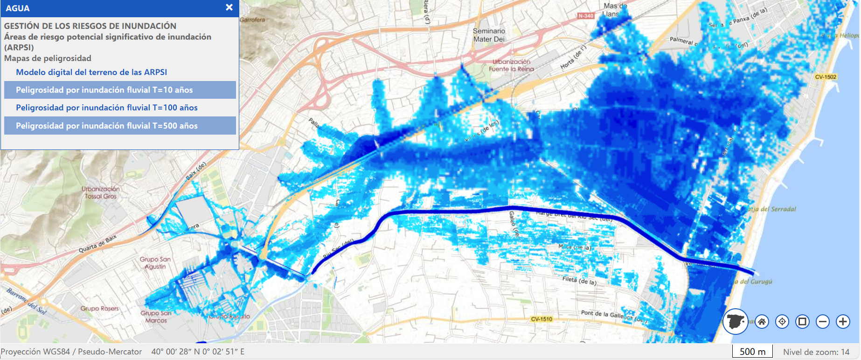
EJEMPLOS DE INFOGRAFIAS SOBRE RIESGO DE INUNDACIONES I
INUNDACION FLUVIAL I
* Contenidos supervisados por el Instructor SIWA Start Course Director (SSCD)

Slide 41
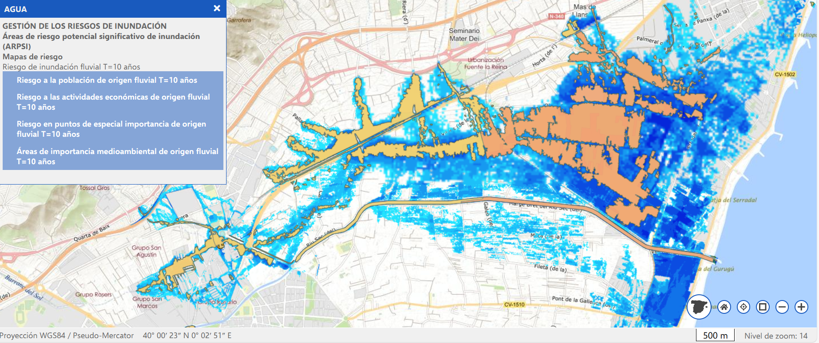
EJEMPLOS DE INFOGRAFIAS SOBRE RIESGO DE INUNDACIONES II
INUNDACION FLUVIAL II
* Contenidos supervisados por el Instructor SIWA Start Course Director (SSCD)

Slide 42
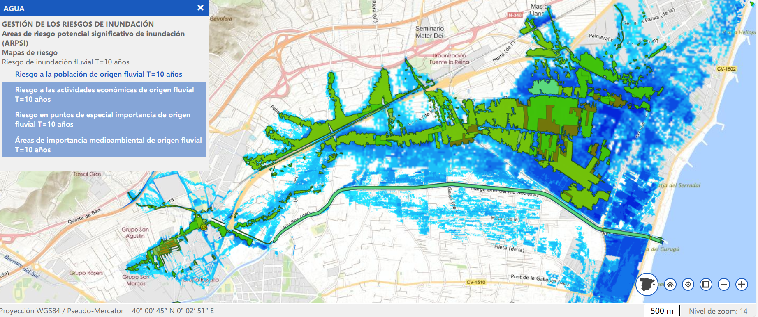
EJEMPLOS DE INFOGRAFIAS SOBRE RIESGO DE INUNDACIONES III
INUNDACION FLUVIAL III
* Contenidos supervisados por el Instructor SIWA Start Course Director (SSCD)

Slide 43
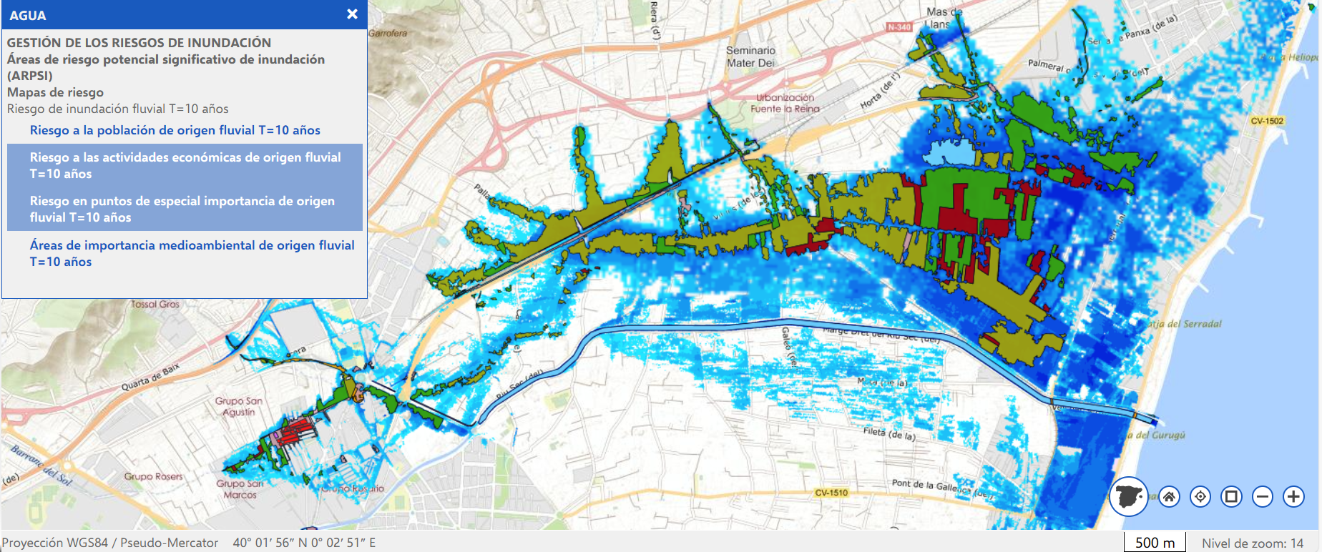
EJEMPLOS DE INFOGRAFIAS SOBRE RIESGO DE INUNDACIONES IV
INUNDACION FLUVIAL IV
* Contenidos supervisados por el Instructor SIWA Start Course Director (SSCD)

Slide 44
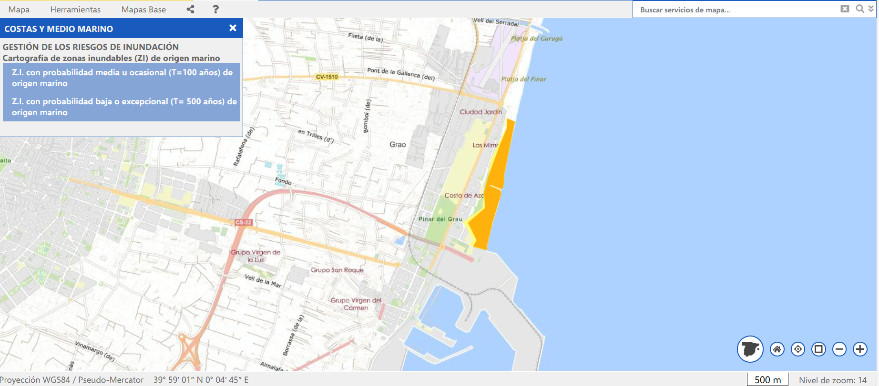
EJEMPLOS DE INFOGRAFIAS SOBRE RIESGO DE INUNDACIONES V
INUNDACION MARINA
* Contenidos supervisados por el Instructor SIWA Start Course Director (SSCD)

Slide 45
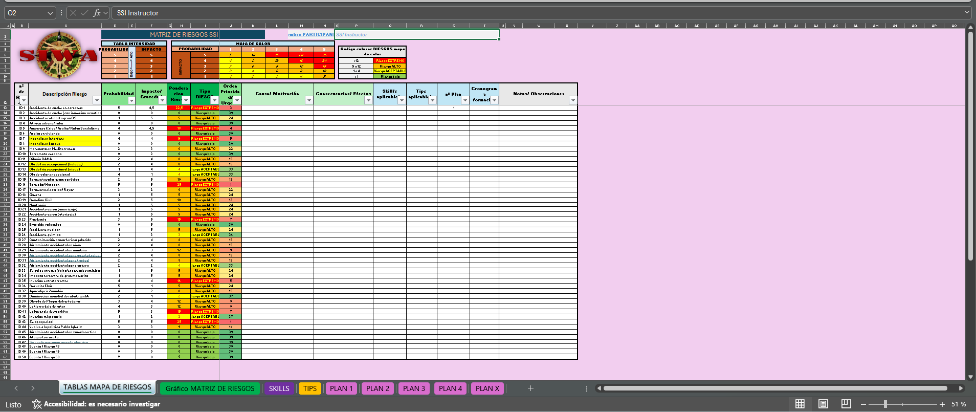
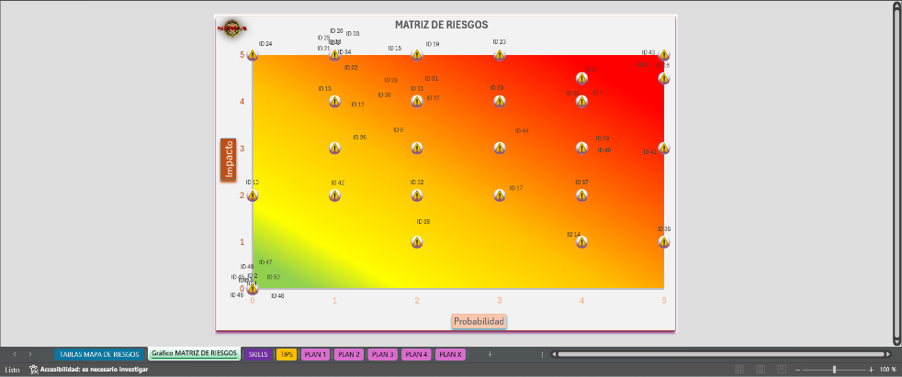
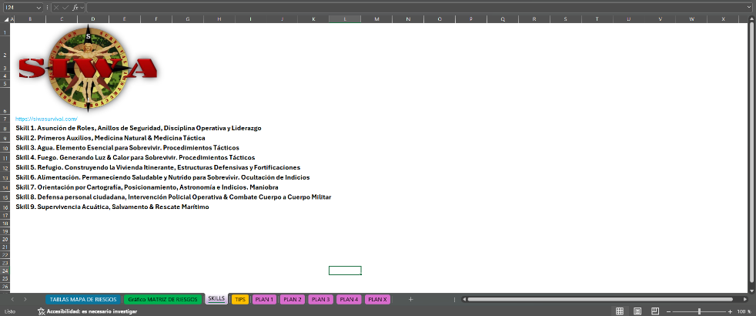
EJEMPLO DE MAPA DE RIESGOS DESCARGABLE XLSX
Link:
Mapa de riesgos SIWA Start Instructor (1).xlsx
* Contenidos supervisados por el Instructor SIWA Start Course Director (SSCD)

Slide 46

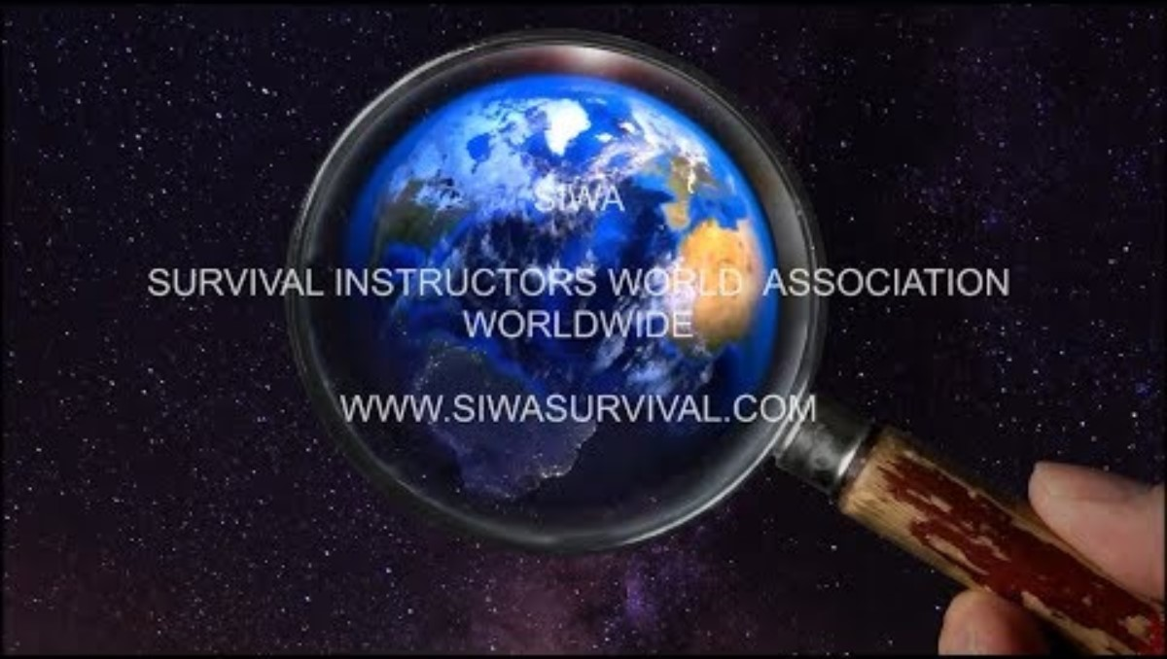
¿TIENES ALGUNA PREGUNTA?
siwacertifications@gmail.com
WhatsApp +34 677 576 328
https://siwasurvival.com/
https://www.facebook.com/groups/survivalwithsiwa/
http://www.youtube.com/@siwasurvivalinstructorsworldas
SIWA and its World Associations
are registered in
LLC LI 7000015171
State of Florida at Tallahassee
Survival Instructors World Associations Company

